Slide 1

大数据技术期末答辩
答辩人：CHIN TECK WENG
指导老师：李响

Slide 2
论题
风力发电机故障诊断与寿命预测
西安交通大学机械工程学院
答辩人：CHIN TECK WENG
指导老师：李响

Slide 3


01
研究的内容及意义
02
特征构建
目 录
CONTENTS
03
故障诊断
04
寿命预测

Slide 4

Part.01
研究的内容及意义

Slide 5


绪论背景
特征构建
故障诊断
寿命预测
研究的内容及意义
随着全球对清洁能源的需求不断增长，风力发电作为一种重要的可再生能源，其发展速度迅猛。然而，风电设备在恶劣的自然环境下运行，不可避免地会发生各种故障，导致发电效率降低、维护成本增加。传统的故障诊断方法主要依赖于人工经验和简单的统计模型，难以准确、及时地发现潜在故障。近年来，随着大数据技术的快速发展，为风电设备的故障诊断和寿命预测提供了新的机遇。本研究旨在利用大数据技术，结合风电设备的运行数据，建立一个准确可靠的故障诊断和寿命预测模型，以提高风电设备的可靠性，降低运维成本。

Slide 6
Part.02
特征构建
Notes:
https://www.youtube.com/watch?v=FI0H_HStNJU

Slide 7
绪论背景
特征构建
故障诊断
寿命预测
数据清洗FJ020
代码整体思路
这段代码主要针对风电设备的原始数据FJ020 excel文档进行清洗和预处理，以获得更可靠、更干净的数据用于后续的分析建模，包括填充缺失值，删除异常且质量较差的数据。
--定义了一个函数 fill_single_nan，用于填充每列中仅有一行的缺失值。如果某个 NaN 值的前后值都有效，我用它们的平均数来填充，从而保持数据的连续性。
--在填充完成后，我遍历每一行，检查 NaN 的数量。如果当前行有多个缺失值，且其他列的缺失数量超过 5，我就删除该行；否则，将当前行的 NaN 值填充为 0.0，以保证数据的完整性。
代码：数据清洗FJ020.py
输出文档：cleaned_data.xlsx

Slide 8
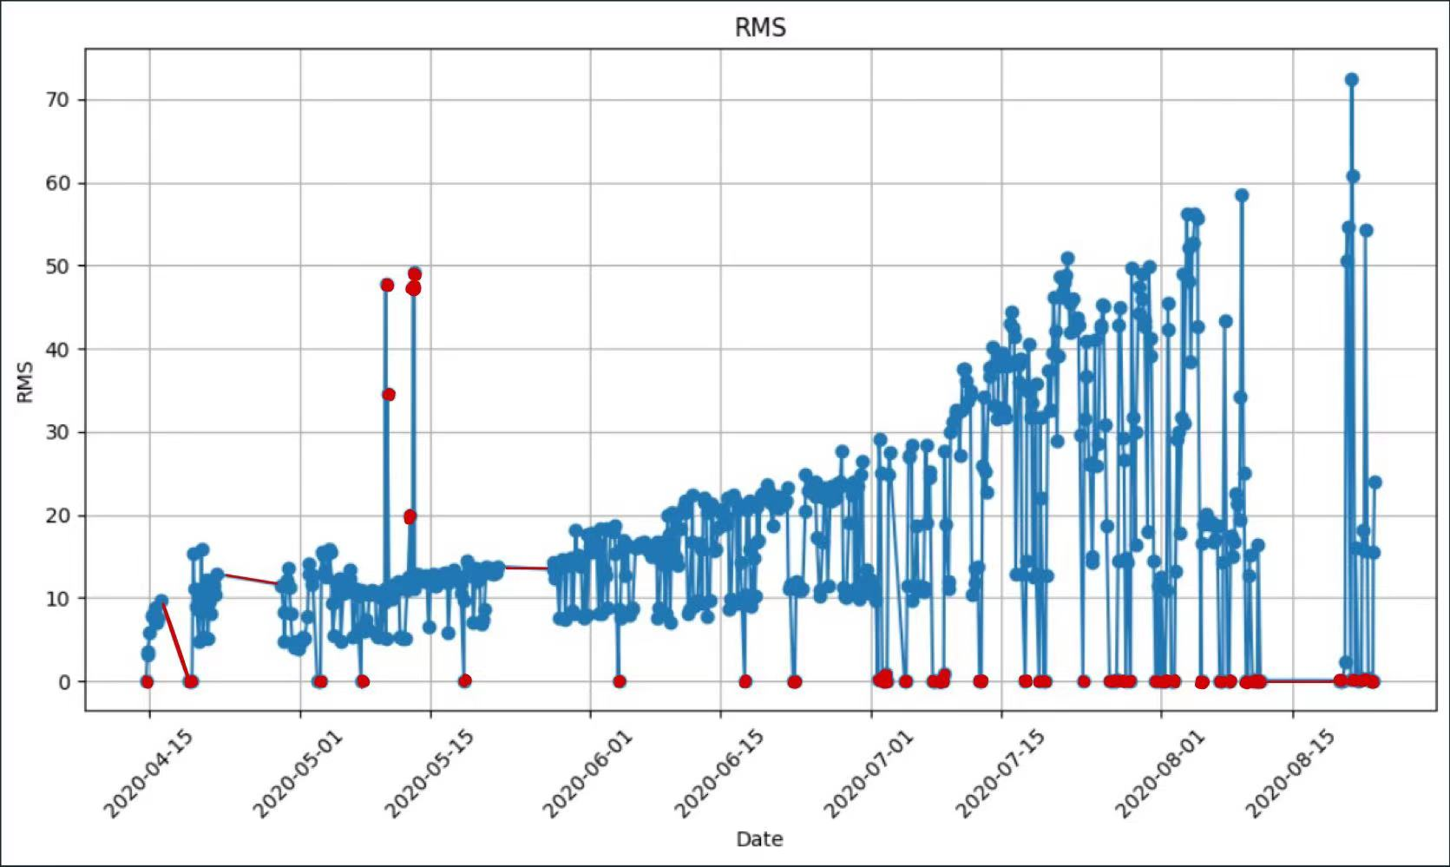
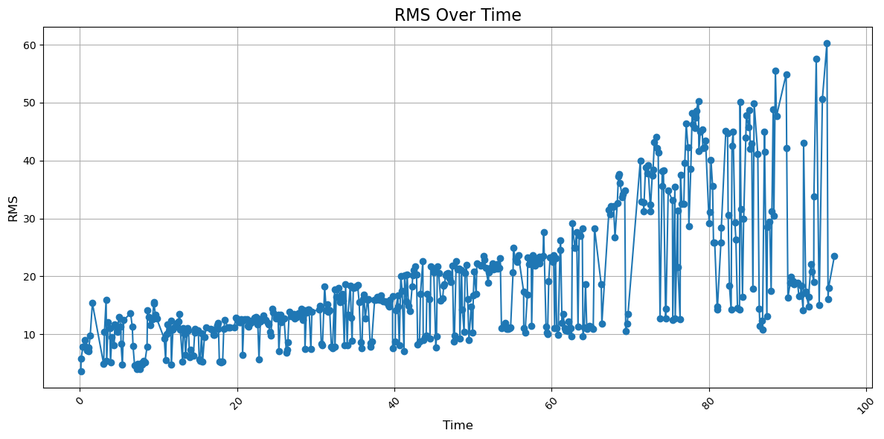
绪论背景
特征构建
故障诊断
寿命预测
数据清洗（发电机）
代码整体思路
存在着大量的垃圾数据，其中包括了幅值突变、停机时段的数据以及非工作转速下的数据。
首先，针对幅值突变的问题，我们通过计算自相关值（CZN）来识别数据的突变。当自相关值的相邻乘积小于0时，表示数据发生变化。我们将CZN值低于0.05的记录视为垃圾数据。
停机状态的判断是通过计算相邻时间点之间的天数差。如果差值大于等于1天，这可能表示停机状态，这些时间段的数据也被认为是不可靠的。
最后，转速在1000到2000范围外的数据被视为非工作状态，故删除了不符合条件的数据
代码：发电机_数据清洗.py
输出文档：清洗后的数据.xlsx

Slide 9
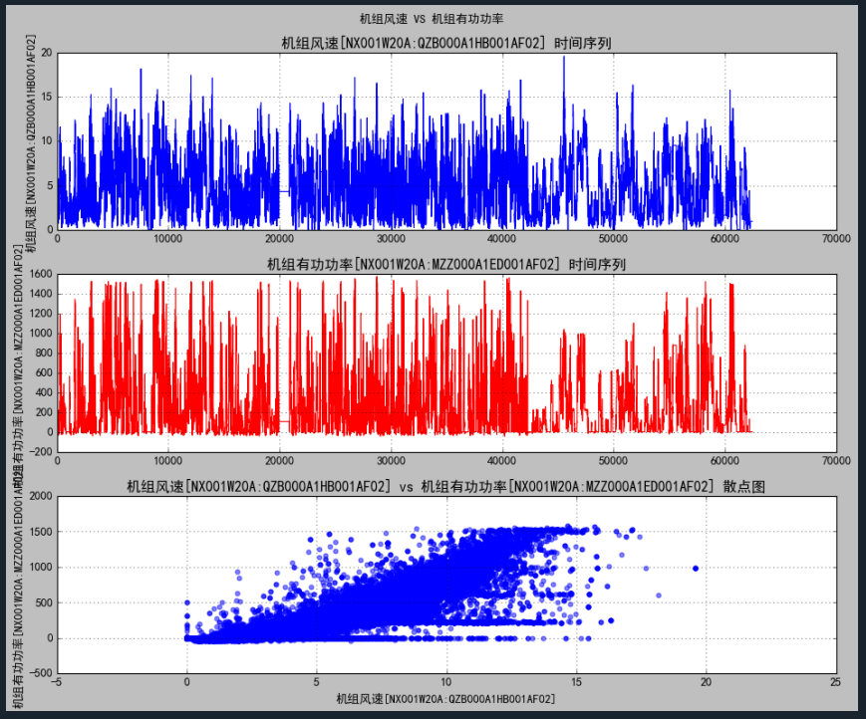
绪论背景
特征构建
故障诊断
寿命预测
特征相关性
随着风速的增加，有功功率大致呈现上升趋势，尤其在风速较低的区间表现出较明显的正相关性。这说明在一定范围内，风速越高，有功功率也越高。但在高风速区间，这种关系变得较为分散，功率出现更大的波动，且没有明显的线性趋势。
相关性：风速与有功功率之间存在一定的正相关关系，特别是在风速较低时，功率随着风速的增加而增加。
非线性特征：在风速达到一定值之后，功率的波动性变大，表现出较为复杂的非线性关系，可能受到其他因素的影响，比如风机负载、风速饱和或风力系统的非线性响应等。
适用性：在风速低于一定阈值的范围内，风速可以作为有功功率的预测指标之一；而在高风速区间内，需要进一步分析其他因素对功率的影响。
代码：特征相关性.py

Slide 10
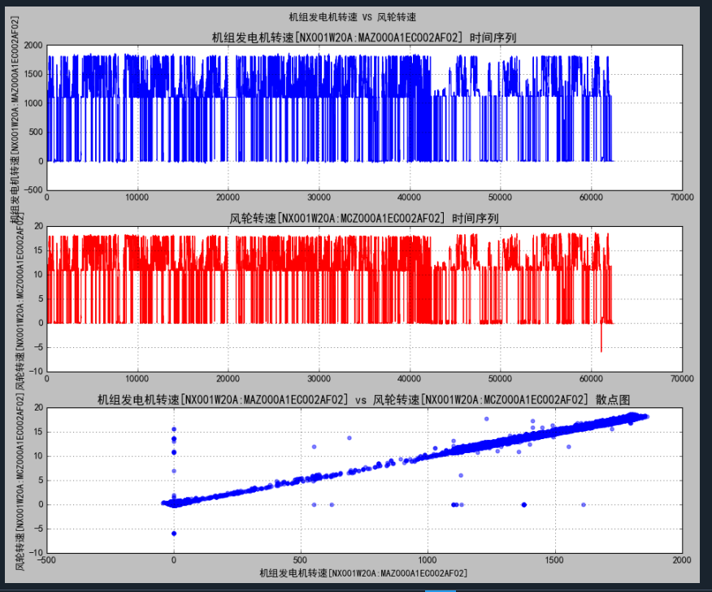
绪论背景
特征构建
故障诊断
寿命预测
特征相关性
相关性：发电机转速与风轮转速之间存在明显的正相关关系，特别是在较低转速范围内，关系较为线性。
波动性：时间序列显示两者的转速都存在较大的波动，可能受到外部风速变化或负载变化的影响。
适用性：由于发电机转速与风轮转速的正相关关系，可以通过监控风轮转速来预估发电机的运作情况。这种关系可能对风机系统的故障诊断和性能优化有一定的参考价值。
代码：特征相关性.py

Slide 11
Part.03
故障诊断

Slide 12
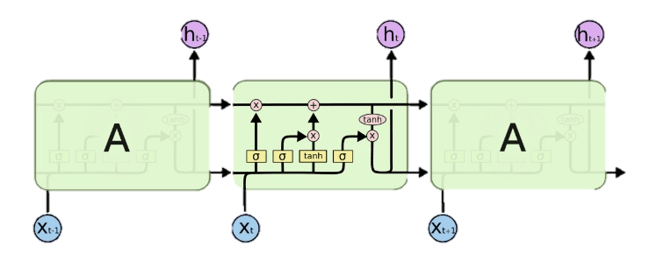
绪论背景
特征构建
故障诊断
寿命预测
发电机故障诊断
代码整体思路
基于深度学习的异常检测系统，通过自注意力机制、LSTM 和 LOF 算法对时序数据进行特征提取和异常检测。
选用了Mean，Std，RMS作为多特征融合输入，因为机械振动故障检测用RMS + Std + Mean组合可提高检测精度
在对数据进行标准化后，定义了自注意力机制的神经网络模块，用于对输入数据进行加权特征提取
由于设备运行状态变化较慢，所以选择较大的时间步长。经不断调整优化，最终选择了时间步长为20，以便输入 LSTM 模型进行序列学习
构建Long-Short term Memory(LSTM)模型，输入三个特征，隐藏层为5层，输入也是为3个特征。通过均方误差（MSE）损失函数训练 LSTM 模型 500 个周期。
在提取LSTM输出的融合特征后，导入进Local Outlier Factor(LOF)来进行异常值检测
最后通过不同颜色，采用散点图来表述输出可视化
代码：故障诊断latest.py
*发电机随时间增加影响设备的整体健康状态，且存在噪声，而LSTM作为递归神经网络，可以有效地捕捉长期趋势，处理非线性和噪声，预测不确定性未来趋势等,是机器学习也是深度学习，把特征和分类融合一起，所以不使用kmeans再次分类了
*LOF是一种无监督的异常检测法，在我无法进行数据标签时LOF识别异常点，以预防故障，提高剩余寿命预测的精度
*自注意力机制对输入的多维特征进行加权融合，使不同特征间的相关性更好地融入到输入表示中，增强了特征的表达能力
Notes:
*发电机随时间增加影响设备的整体健康状态，且存在噪声，而LSTM作为递归神经网络，可以有效地捕捉长期趋势，处理非线性和噪声，预测不确定性未来趋势等

Slide 13
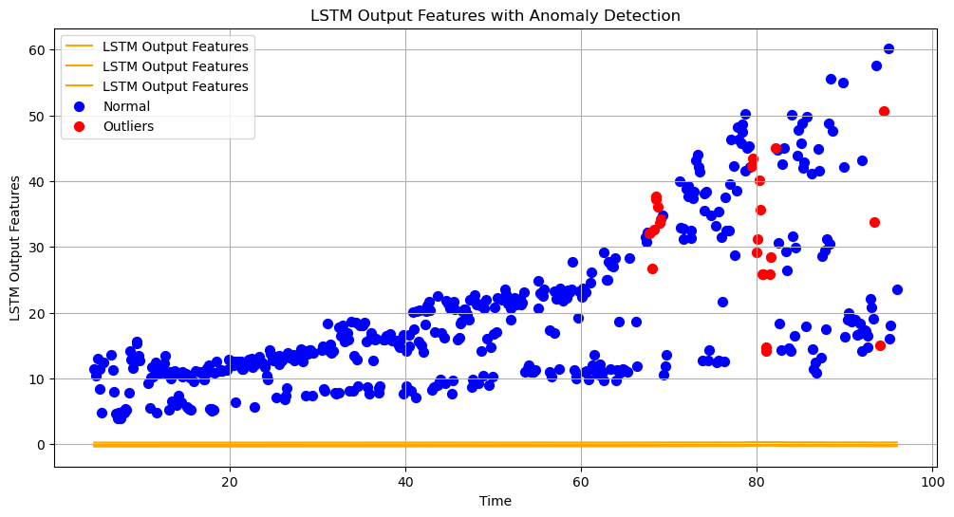
绪论背景
特征构建
故障诊断
寿命预测
发电机故障诊断
假阳性与假阴性： 需要权衡假阳性（将正常数据误判为异常）和假阴性（将异常数据误判为正常）的影响。

Slide 14
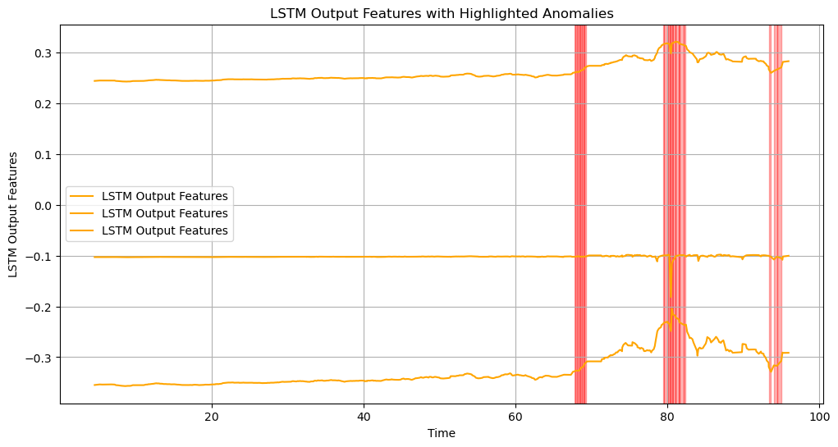
绪论背景
特征构建
故障诊断
寿命预测
发电机故障诊断

Slide 15
Part.04
寿命预测

Slide 16
绪论背景
特征构建
故障诊断
寿命预测
序列外推
代码整体思路
对时间序列数据进行平稳性检测与分析后，通过SARIMA模型对其建模与预测，以评估模型对未来数据的拟合能力。最终的可视化帮助理解预测值与真实值的偏差，并通过置信区间标注预测区间的可能性。
代码：寿命预测sarima.py

Slide 17
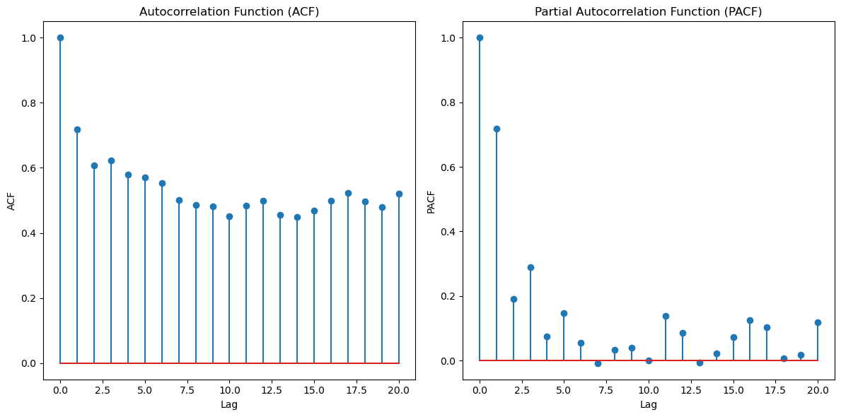
绪论背景
特征构建
故障诊断
寿命预测
自相关系数和偏自相关系数可视化
自相关函数（ACF）和偏自相关函数（PACF）是时间序列模型参数选择的重要依据。绘制的ACF和PACF图。这些图表可以帮助确定SARIMA模型的参数 p 和 q，d（差分阶数）以及季节性参数（P，D，Q）s。其中p value为3.502228e-07，足够小代表着时间序列是平稳的。
在ACF图中，随着滞后（lag）增加，自相关值缓慢衰减。这种缓慢衰减通常意味着数据存在趋势性，表明数据稍微不平稳的。所以我对数据进行差分（如一阶二阶差分），以去除趋势并使序列平稳
PACF在滞后1和滞后2处有显著值，而在更高滞后处逐渐减少。这种情况表明存在一个AR（自回归）过程，所以需要设置自回归阶数 。

Slide 18
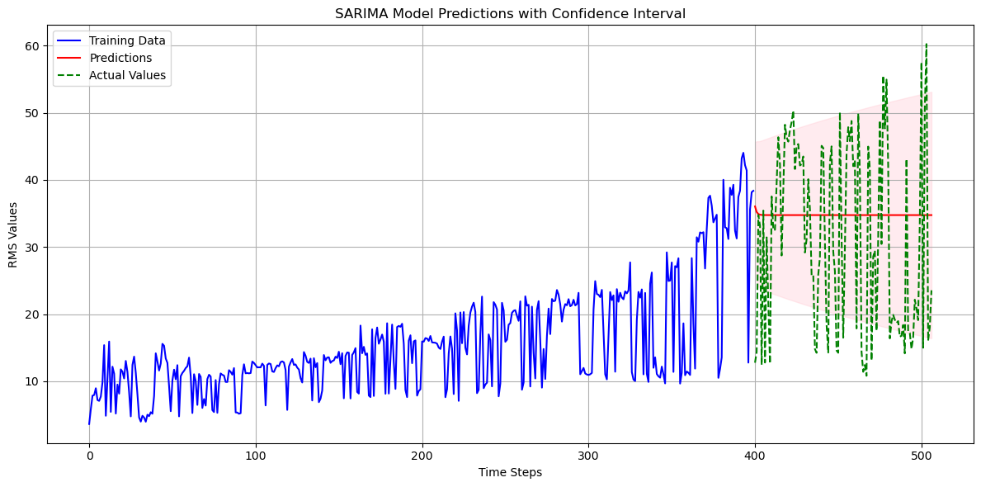
绪论背景
特征构建
故障诊断
寿命预测
波动振幅大小预测图
2.将数据划分为训练集（前400个数据点）和测试集（剩余部分），用于训练模型和评估模型的预测效果。
3.通过 auto_arima 函数自动选择SARIMA模型的最佳参数：Best model: ARIMA(1,1,1)(0,0,0)[12]
4.使用模型预测的均值作为预测值，并通过置信区间对预测结果的不确定性进行量化
5.使用均方误差（MSE）和决定系数（R²）评估预测结果的准确性。*
*MSE反映了预测误差的平均平方，R²用于衡量模型对测试集的拟合程度。R2为-0.0757，近似于7.57%的偏差
Mean Squared Error: 198.1558
Coefficient of Determination (R^2) for Test Data: -0.0757

Slide 19
绪论背景
特征构建
故障诊断
寿命预测
统计回归
代码整体思路
基于指数模型的寿命预测方法，通过最大似然MLE估计模型参数并结合RUL的PDF预测故障时间。最终的可视化和误差分析有助于验证模型的准确性和有效性。
1. 经观察rms随时间的波动后，设置了故障阈值为40。将初始健康状态x0设定为初始的rms值
2. 最大似然估计，指数模型的搭建
3. 拟合模型，并预测未来RMS的值，用于评估系统的健康状态
4. 计算剩余寿命的概率密度函数（RUL PDF）
5. 计算均方误差（MSE）和决定系数（R²）来评估模型的预测准确性。
6. 计算实际RMS值和预测RMS值的残差，以分析模型的拟合效果
7. 计算预测的剩余寿命（RUL），即预测的故障时间与当前时间的差值
代码：寿命预测之回归.py
输出值：
Current function value: 1789.577070
Iterations: 17
Function evaluations: 34
Mean Squared Error: 73.8045
R²: 0.4290
Predicted Failure Time: 107.93196759259264
Predicted Remaining Useful Life (RUL): 12.0

Slide 20
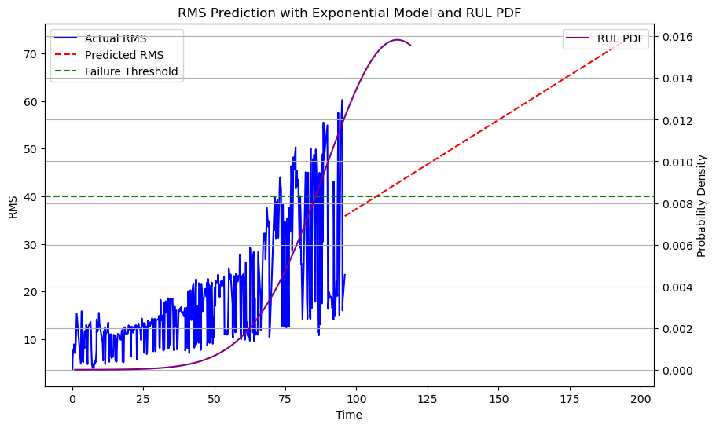
绪论背景
特征构建
故障诊断
寿命预测
统计回归

Slide 21
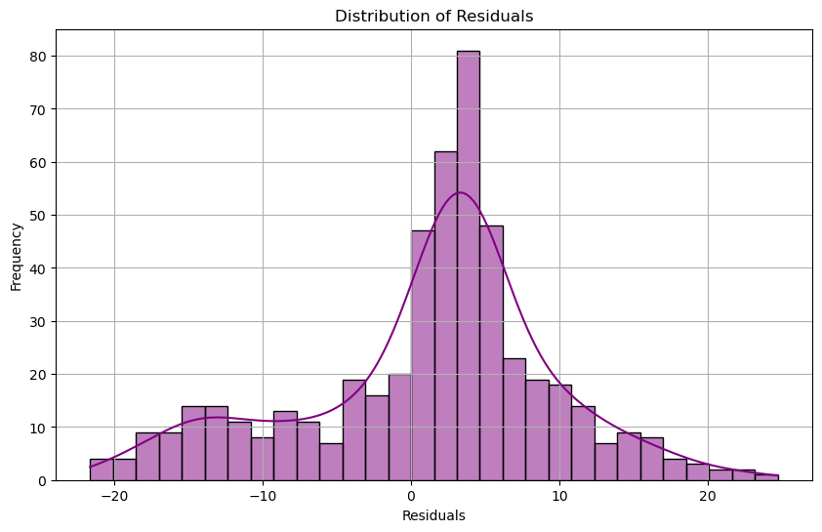
绪论背景
特征构建
故障诊断
寿命预测
残差分布直方图与概率密度曲线

Slide 22
请老师指正！
答辩人：CHIN TECK WENG
指导老师：李响

